Slide 1

스마트 센서 응용 설계 - 12주차 -
학과 | 정보통신학과
학번 | 20180581
이름 | 지수현
제출날짜 | 2020.06.02

Slide 2
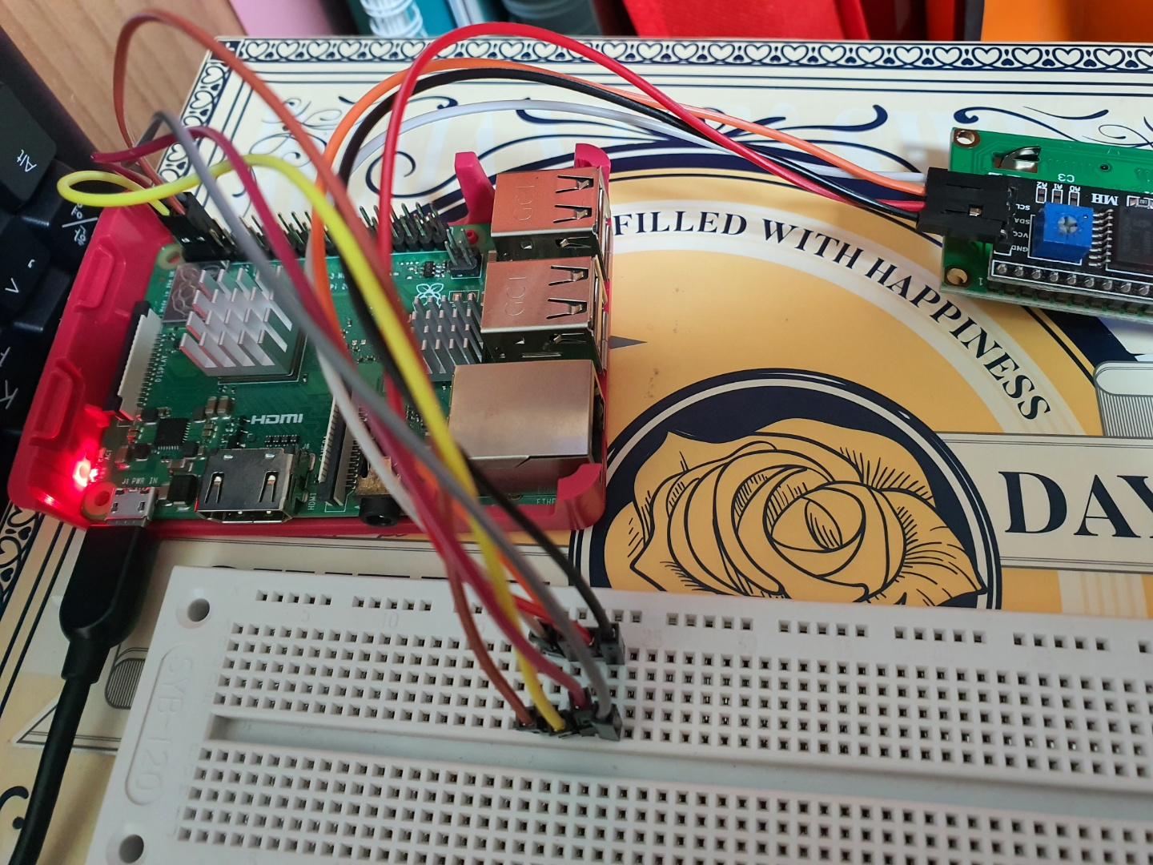
1. 물리적 연결

Slide 3
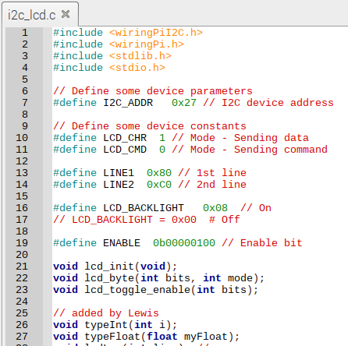
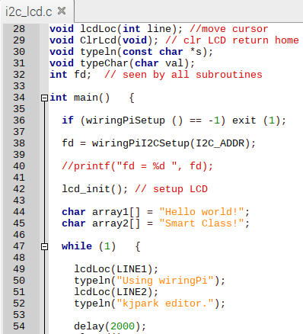
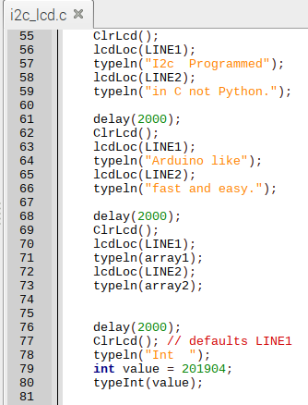
2. 코딩 완료 - c언어

Slide 4
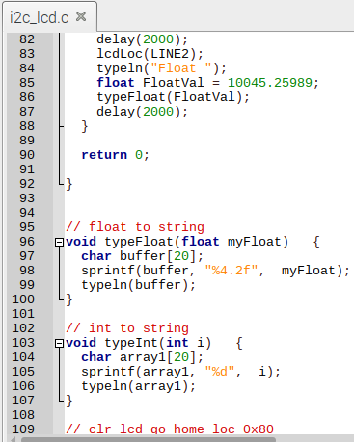
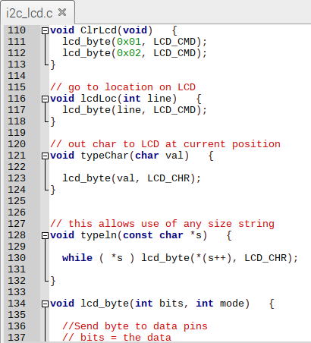
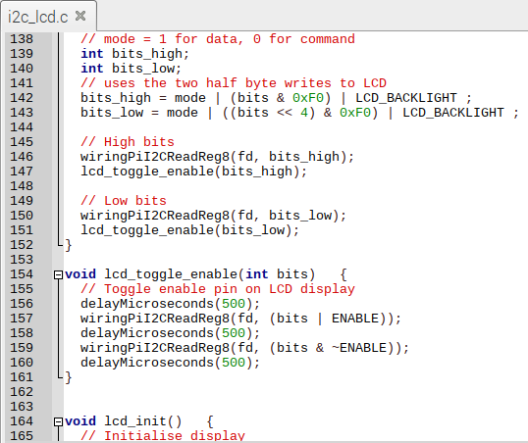
2. 코딩 완료 - c언어

Slide 5
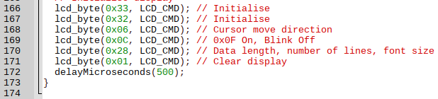
2. 코딩 완료 - c언어

Slide 6
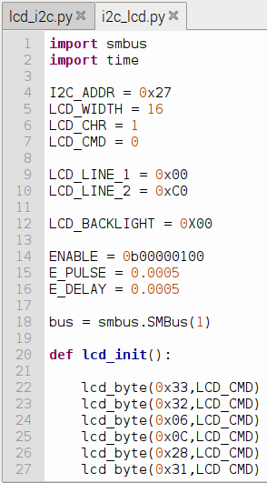
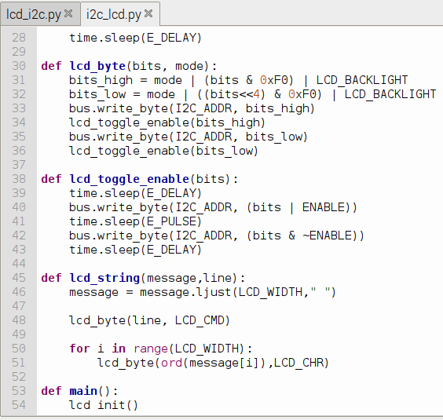
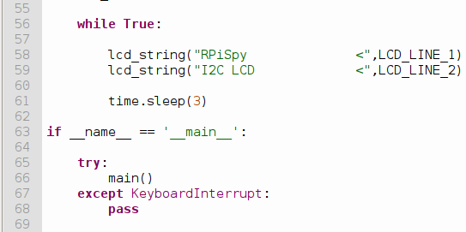
2. 코딩 완료 - 파이썬

Slide 7
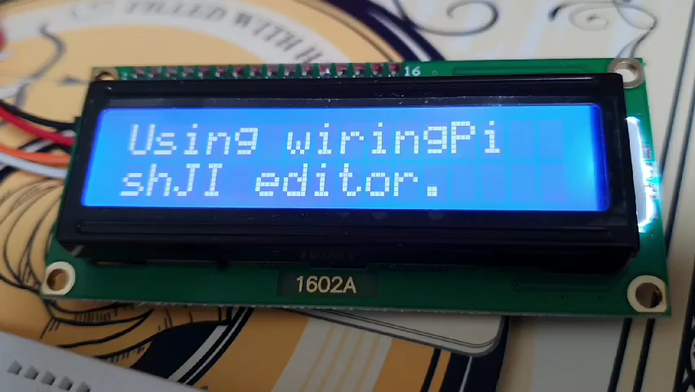
3. 제어 실험 결과- 동영상

Slide 8
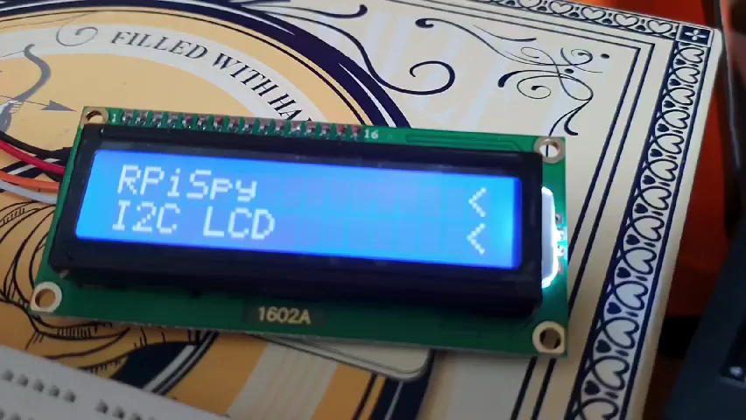
3. 파이썬 제어 실험 결과- 동영상

